Slide 1
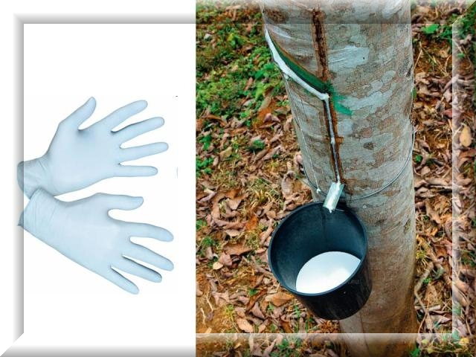
Эта загадочная резина…….

Slide 2
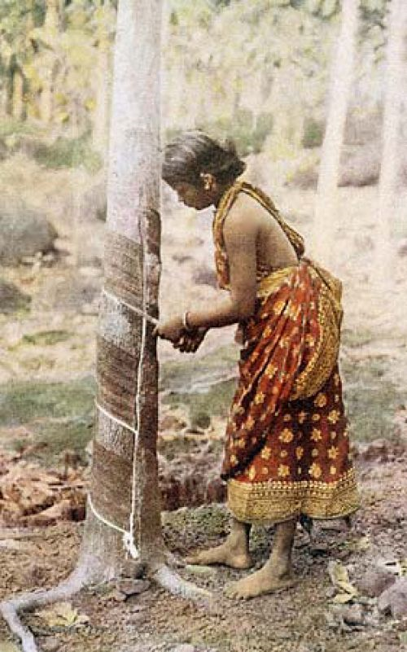
Гевея-дерево жизни. Сбор сока.
Сок гевеи индейцы называли «каучу» - слезы млечного дерева («кау» - дерево, «учу» - течь, плакать). От этого слова образовалось современное название материала - каучук. Кроме эластичных мячей индейцы делали из каучука непромокаемые ткани, обувь, сосуды для воды, ярко раскрашенные шарики - детские игрушки.

Slide 3
Неудивительно, что Бразилия берегла источник своего богатства. Вывоз семян гевеи был запрещен под страхом смертной казни. Однако в 1876 британский шпион Генри Уикхем в трюмах английского судна «Амазонас» тайно вывез 70 000 семян гевеи. В британских колониях Юго-Восточной Азии были заложены первые плантации каучуконосов. На мировом рынке появился натуральный английский каучук, более дешевый, чем бразильский.
А мир завоевывали разнообразные изделия из резины - транспортерные ленты конвейеров и электроизоляция, «резинки» для белья, резиновая обувь, детские воздушные шары и т.д. Но основное применение этот материал получил с изобретением и распространением резиновых экипажных, а затем автомобильных шин

Slide 4
Строение.

Slide 5
Особые свойства.

Slide 7
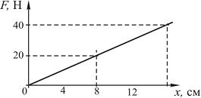
Закон Гука

Slide 8
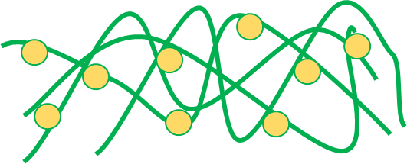
Деформация резины(растяжение)

Slide 9
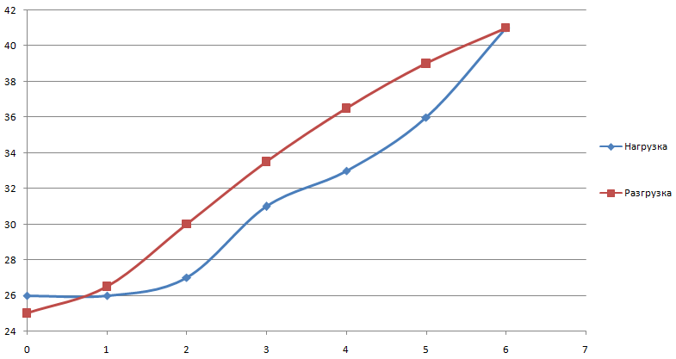
Исследование явления упругого гистерезиса резины.

Slide 10
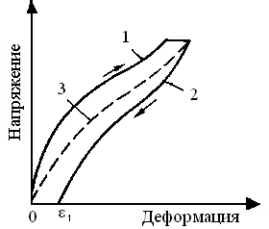
Нелинейная зависимость между внешней нагрузкой и деформацией позволяет оценить явление механического упругого гистерезиса, когда кривые нагрузки и разгрузки не совпадают
. Петля механического гистерезиса эластомеров:
1 – нагружение;
2 – разгружение;
3 – равновесная кривая

